Slide 1
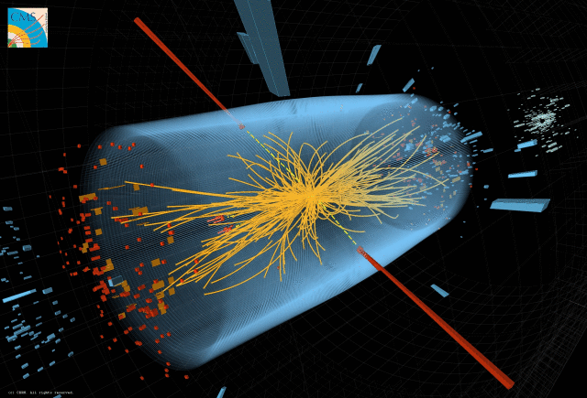
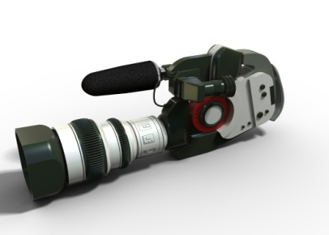
I rivelatori
Un rivelatore non è
una grossa macchina fotografica…
Sistema di migliaia di sensori specializzati
  Sfruttano l’interazione delle particelle con la materia per ricavare
  misure indipendenti di posizione, energia, quantità di moto
  Misure che vanno poi messe insieme per ricostruire cosa è successo

Slide 2
I rivelatori
Per ricostruire cosa e’ successo al momento dell’interazione
tra i due protoni, dobbiamo ricostruire tutte le particelle che
sono state prodotte nello stato finale.
Di queste vogliamo misurare tutto:
- massa, dunque identita’ (elettroni, fotoni, muoni, tipo di adrone…)
- momento (ovvero velocita’) ed energia
- traiettoria, dunque angoli e direzioni
Per far questo combiniamo le informazioni di molti rivelatori
posti in successione.
Inoltre vogliamo dei rivelatori VELOCI perche’ vogliamo analizzare
eventi molto rari (e quindi registrare molte interazioni)
E rivelatori PRECISI, per essere piu’ efficienti.
→ rapida carrellata sui rivelatori
→ i rivelatori a LHC

Slide 3
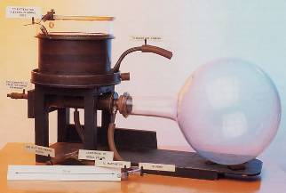
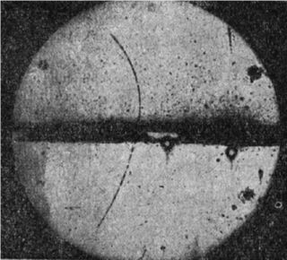
Come si “vedono” le particelle?
Sfruttando i meccanismi con cui interagiscono con la materia
  Esempio: le particelle cariche ionizzano la materia al loro passaggio
Camera a nebbia (Wilson, 1911; premio Nobel 1927):
Camera riempita di vapore saturo che condensa a seguito della ionizzazione, rendendo visibile la traccia
B
x
Scoperta del positrone (e⁺)
(Anderson, 1932; premio Nobel 1936):
Osservando raggi cosmici attraverso una camera a nebbia immersa in un campo magnetico che ne curva la traiettoria, con una lastra di piombo per assorbire parte dell’energia
(1928 Dirac introduced the anti-matter)
Lamina di Pb

Slide 4
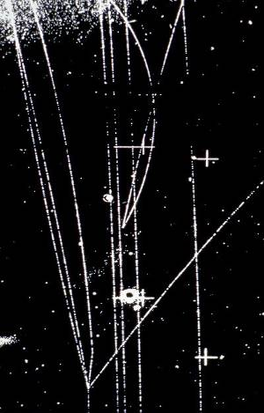
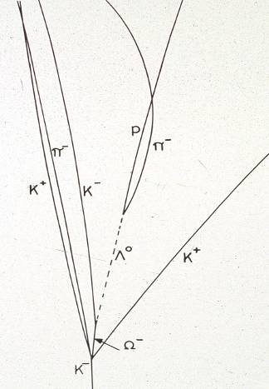
I primi rivelatori: Camere a bolle
Milioni di collisioni fotografate e studiate una ad una..

Slide 5
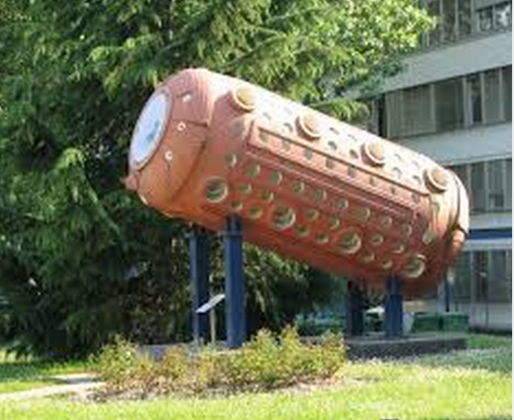
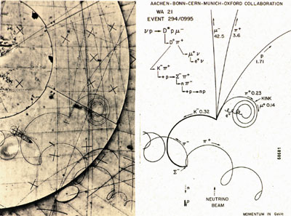
Gargamelle

Slide 6
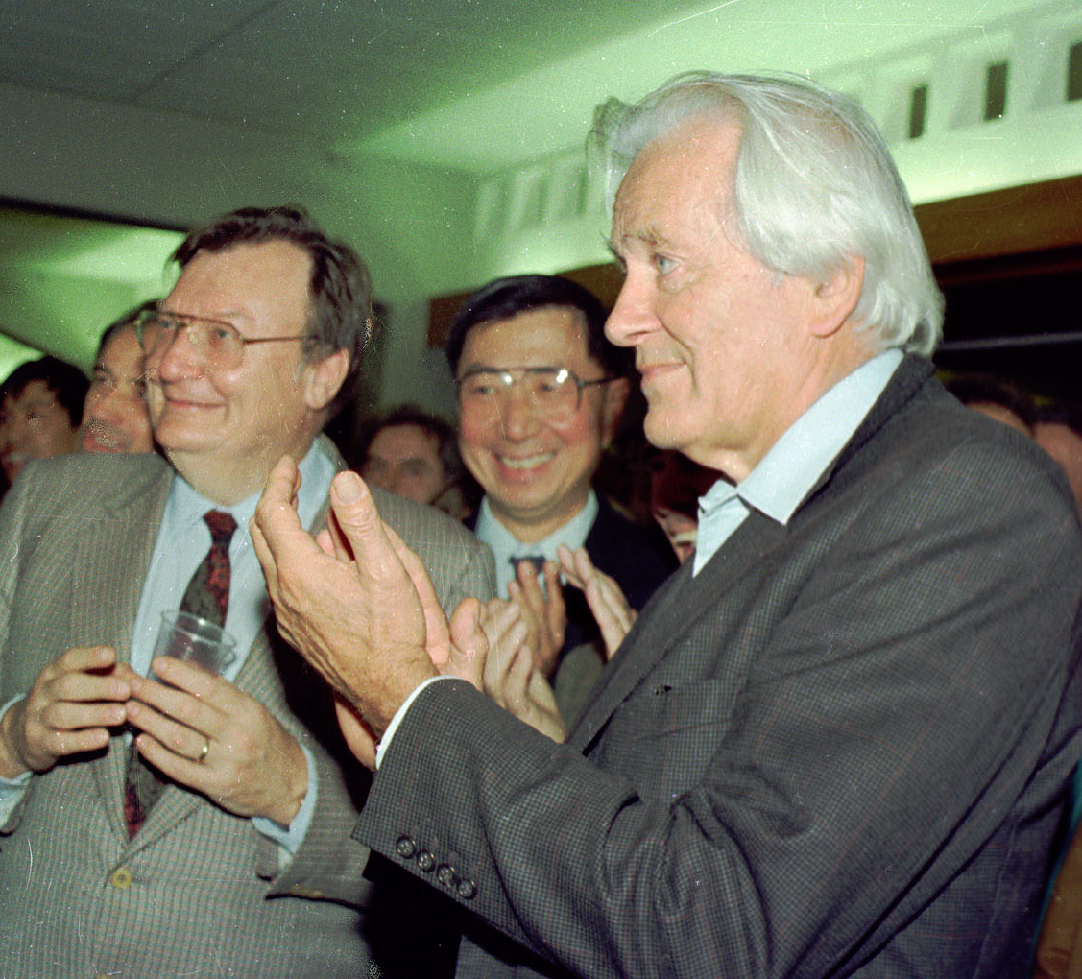
Rivelatori elettronici
Foto camere a bolle: procedimento lento sia per acquisizione sia per lettura
1968: Georges Charpak al CERN inventa la
Camera Proporzionale a Multi-fili
Premio Nobel nel 1992
Camera con gas+ fili sotto alta tensione
particella ionizza il gas →
le cariche sono raccolte dal filo piu’ vicino
→ segnale elettronico
Si passa all’era totalmente elettronica:
- Rapidità di acquisizione e di lettura
- Possibilità di processamento con computer

Slide 7
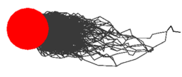
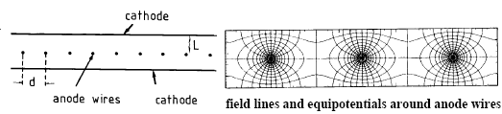
Rivelatori a gas
cathode
+
-
+
+
-
+
+
-
+
Signal
+
-
-
+
-
+
-
-
-
+
t = 0
anode wire
-
t = t₁
+ HV
gas filled tube
Geiger-Counter: Binary response
Proportional Counter:
MWPC: Multi Wire Proportional Chamber
e altri….
7

Slide 8
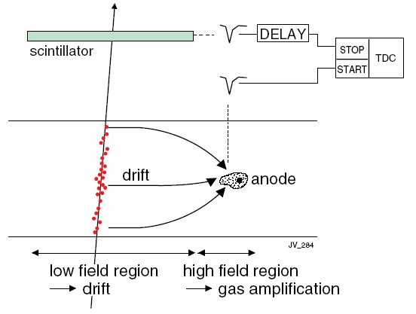
Drift Chamber
Le camere a fili standard sono limitate nella precisione della misura delle traiettoria dalla distanza tra i fili.
Le camere a deriva (drift chambers) misurano il tempo di deriva delle cariche migliorando la risoluzione.
Il tempo di passaggio della particella deve pero‘ essere noto.

Slide 9
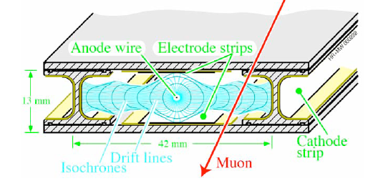
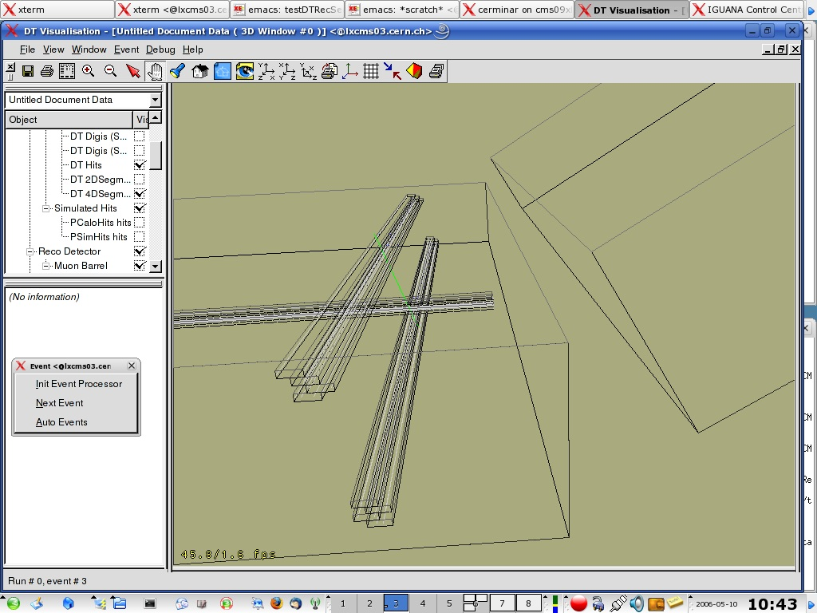
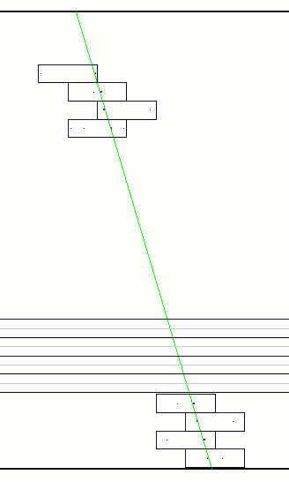
Camere a muoni: es. Drift Tubes
Drift Cell
Strati sovrapposti di celle indipendenti
  Misura della posizione dal tempo di drift delle cariche prodotte per ionizzazione
  Risoluzione ~200 μm
  Gruppi di di strati ortogonali permettono la ricostruzione di un segmento 3D
Anode wire 3.6 kV
Electrodes 1.8 kV
Drift lines
Cathode
-1.2 kV
.
.
.
.
.
.
.
.
.
.
Chamber (side view)
.
.
.
.
.
CMS Barrel: 250 camere, 172000 celle
.
.
.

Slide 10
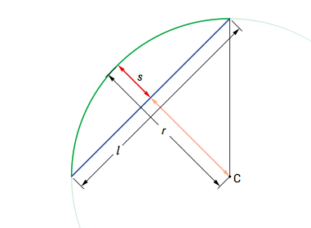
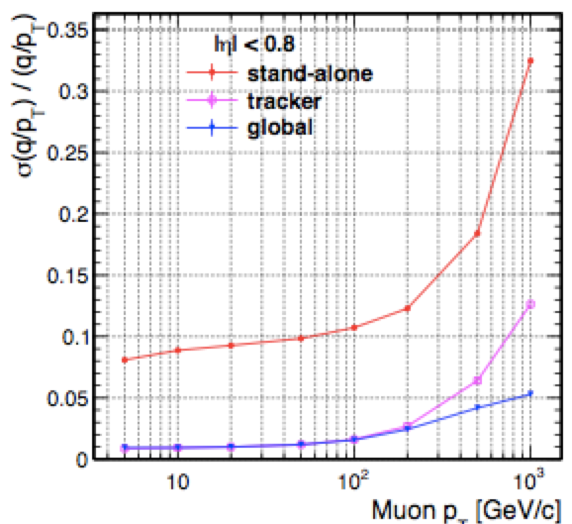
Compact MUON Solenoid
B field☉
ℓ (path length in uniform B) is ~1.1 m for the Si-tracker, but more important is the first layer of the Muon chambers ( ~3m)

Slide 11
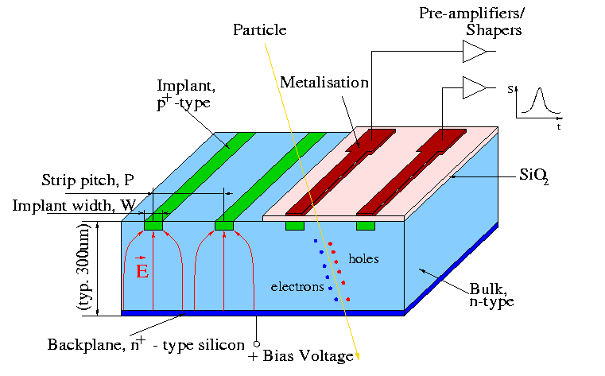
Rivelatori al silicio
Invece di un gas, si usa un materiale semiconduttore:
il silicio, opportunamente drogato e lavorato:

Slide 12
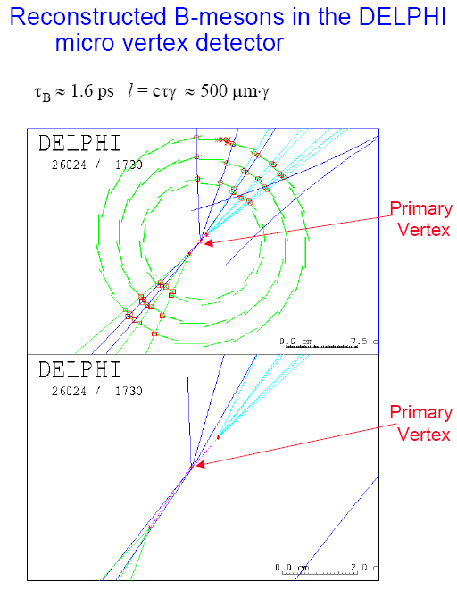
Rivelatori al vertice
Il rivelatori al silicio permettono
misure di posizione con altissime
precisioni (~10μm)
Sono ideali per misurare il vertice
dell’interazione ed eventuali
vertici secondari di particelle
con lunga vita media.
Sono molto costosi (~8 euro/cm²)
e vengono usati solo nelle zone
vicino al vertice dell’interazione.
~3 mm
=
~1ps
=
τ_{b}

Slide 13
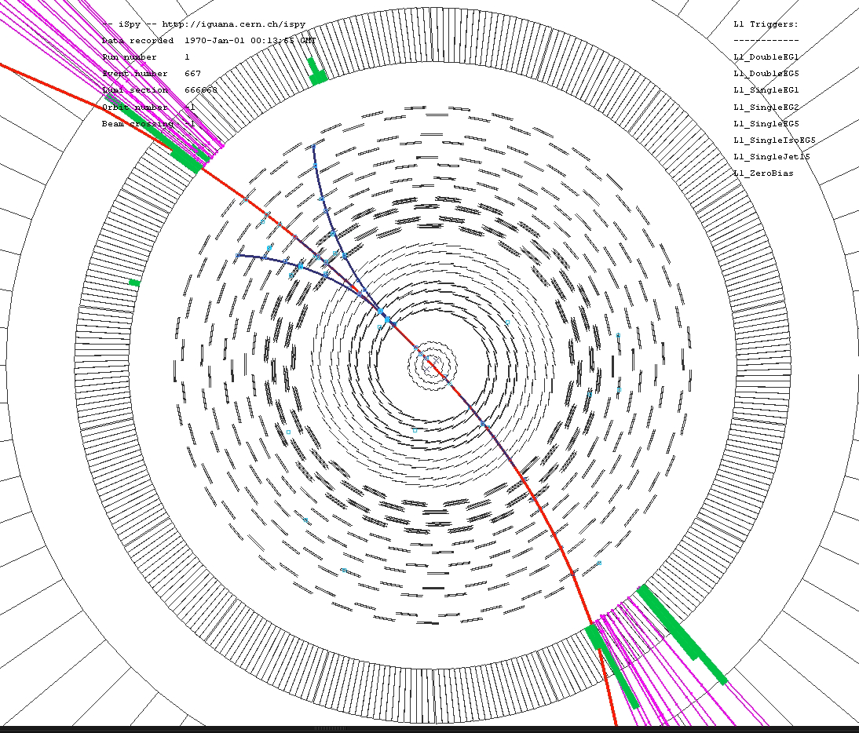
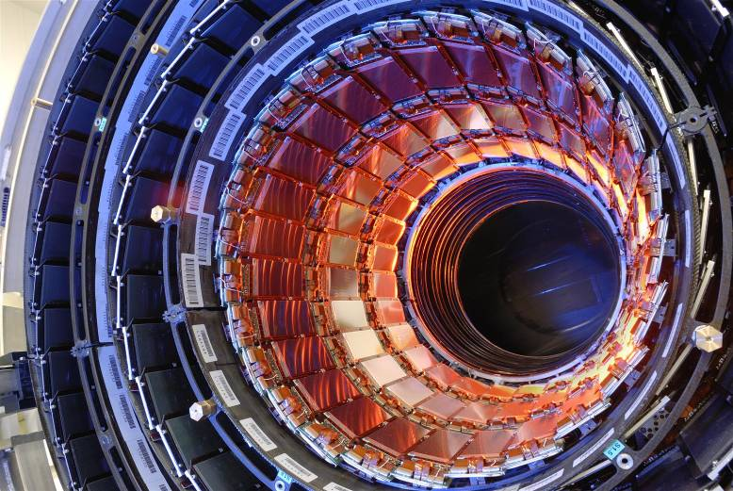
Misura della traiettoria: i tracciatori
Ricostruzione della traiettoria: dai “punti” in strati successivi
Misura della quantità di moto: dalla curvatura nel campo magnetico
CMS Tracker:
silicon strips: 200 m², 10M canali, σ = 80-180 μm
Silicon pixels: 16m², 66M canali, σ = ~15 μm

Slide 14
Misura dell’energia: il calorimetro
Misura dell’energia via assorbimento totale
(misura distruttiva)
La risposta del rivelatore deve essere proporzionale ad E per
Particelle cariche: elettroni e adroni
Particelle neutre: fotoni e neutroni
Principio di misura:
Sciame electromagnetico (interazioni elettromagnetico delle particelle con il materiale)
Sciame adronico (dominato da interazioni forte delle particelle con il materiale)
Il segnale che leggiamo e’ la conversione della ionizzazione o dell’eccittazione - provocata dalle particelle dello sciame - del materiale del rivelatore: si misura corrente e tensione.
Il numero di particelle prodotte è proporzionale all’energia incidente

Slide 15
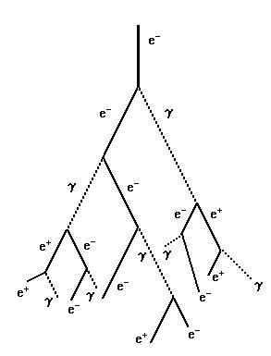
Sciame elettromagnetico
Bremsstrahlung (γ emission)
Lead atom
Pair production (electron-positron)
etc.
Until all particle energy is spent ;-)
    Radiation length: X₀ = Length, where 1/e particle energy is emitted via Bremsstrahlung

Slide 16
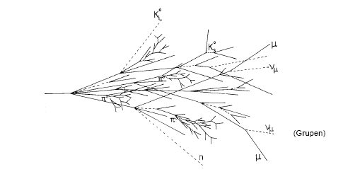
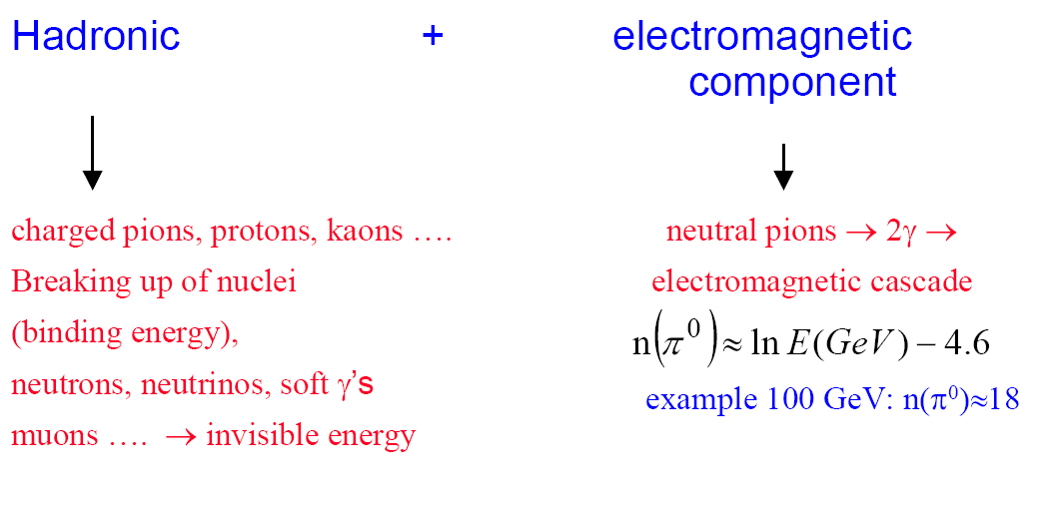
Calorimetro adronico
Cascata di particelle con componenti elettromagnetiche e adroniche
Misura dell’energia e’ meno precisa dei calorimetri elettromagnetici, a causa di grandi fluttuazioni negli sciami adronici

Slide 17
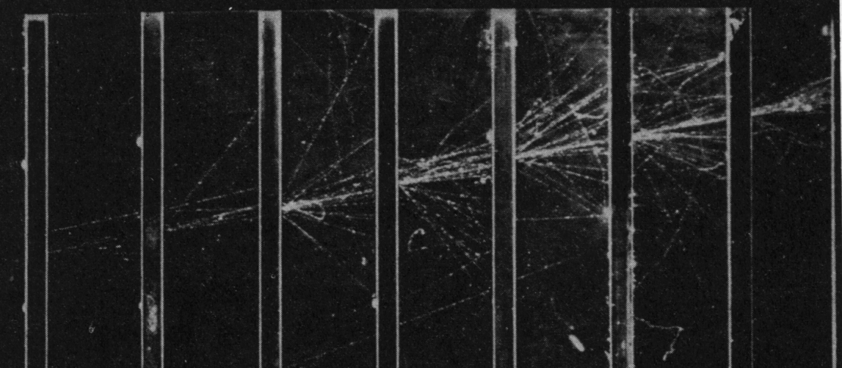
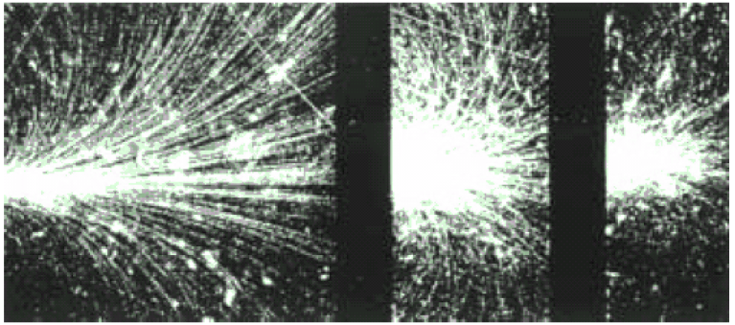
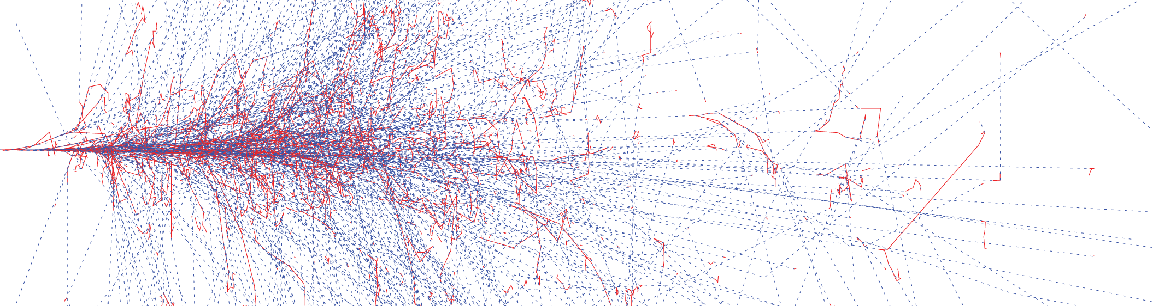
Sciami: l’energia e’ proporzionale al numero di particelle prodotto
Possono essere composti da assorbitori passivi (che fanno sciamare le particelle)
alternati ad elementi sensibili (che permettono di “leggere” la particella…)

Slide 18
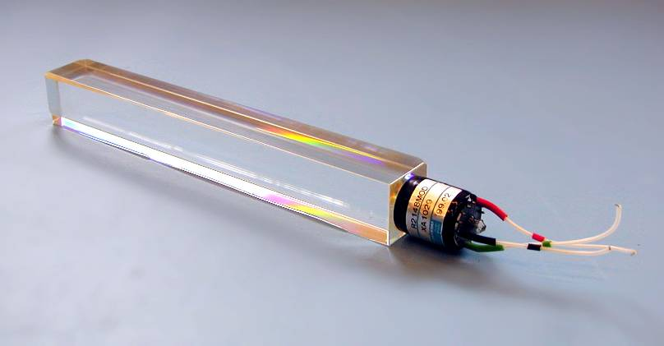
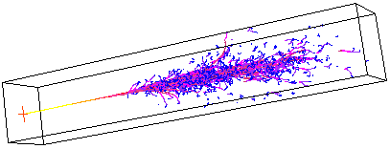
… I calorimetri possono anche essere composti da un materiale omogeneo che agisce contemporaneamente da assorbitore e da materiale sensibile
Il materiale deve essere speciale: ad alto “A” per far sciamare le particelle, ma trasparente, da porter permettere alla luce generata da queste di arrivare al fotocatodo.
Vacuum phototriode
Cristallo PbWO₄

Slide 19
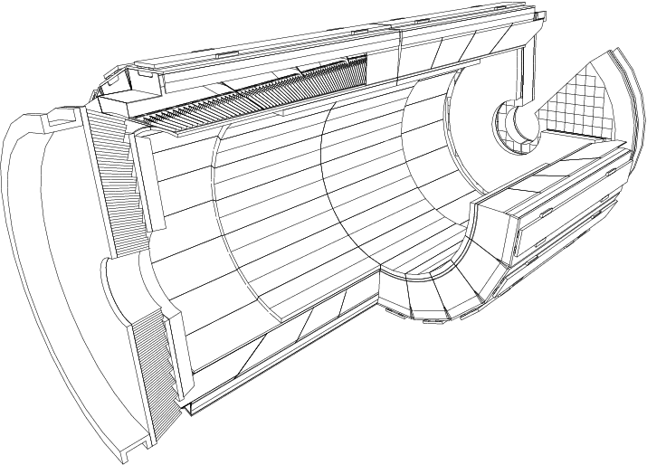
Calorimetro Elettromagnetico di CMS
80000 cristalli di PbWO₄
Puntano verso il vertice dell’interazione protone-protone
CMS ECAL
x 80000

Slide 20
Le diverse particelle
Le particelle interagiscono diversamente con la materia:
Tutte le particelle cariche sono “tracciabili”, ionizzano un gas o un silicio.
Gli elettroni sciamano in modo “elettromagnetico” (risentono della forza elettromagnetica e debole, ma non forte)
I fotoni sono neutri: non sono tracciabili e sciamano in modo
elettromagnetico (risentono solo della forza elettromagnetica)
I muoni: interagiscono pochissimo con la materia (risentono forza elettromagnetica e debole): possono attraversare spessi strati di materiale – non sciamano, ma ionizzano un gas.
Gli adroni sciamano adronicamente: risentono della forza forte.
I neutrini “non” interagiscono (risentono solo della forza debole) ed escono dal rivelatore

Slide 21
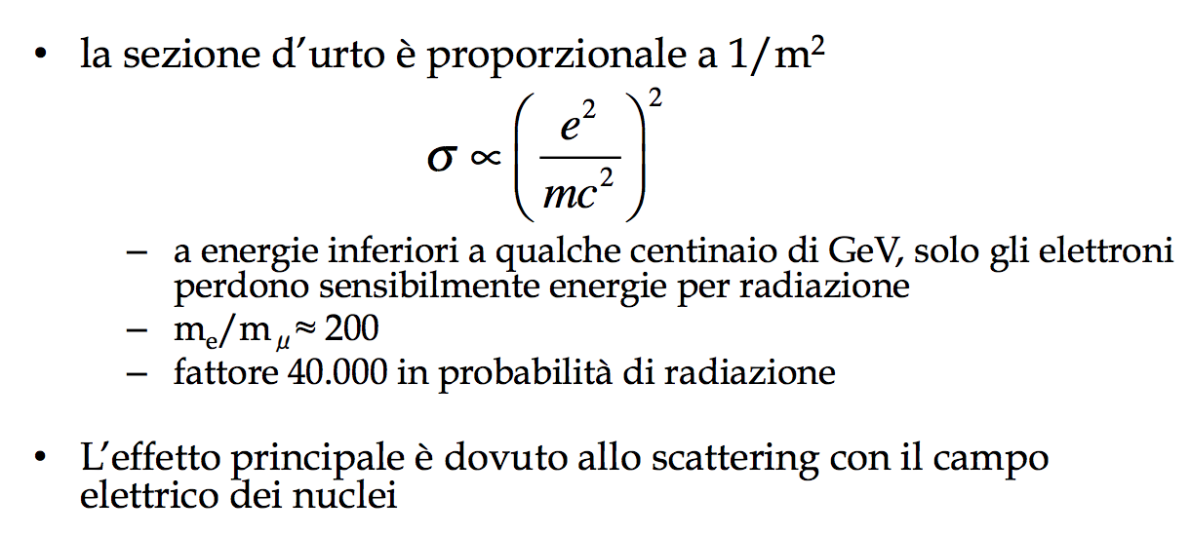
Perdita di energia per Bremmstrahlung
(emissione di fotoni)

Slide 22
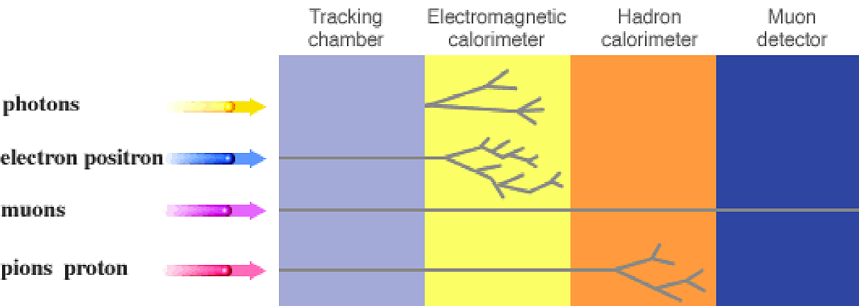
Il passaggio delle particelle
measurement by
missing energy
undetected
neutrinos...
electromagnetic hadronic
shower
rivelazione dei muoni
che hanno attraversato tutto
Il rivelatore.
Lungo braccio di leva:
misura del momento
misura del momento
via curvatura
nel campo magnetico
misura dell’ energia
via creazione e totale
assorbimento di sciami

Slide 23
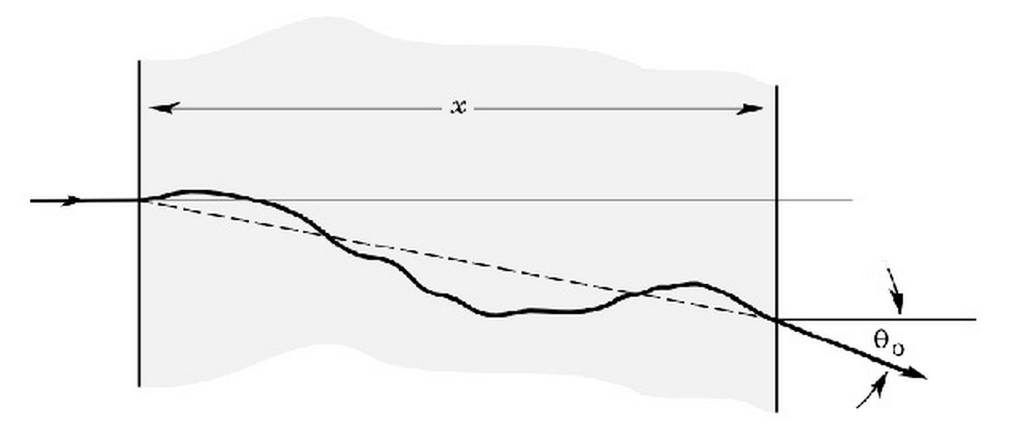
Lo scattering multiplo
Man mano che ci si allontana dal vertice dell’interazione, si usano rivelatori con minor precisone intrinseca – e meno cari! – perche’ le particelle interagiscono con il materiale dei rivelatori che attraversano e la loro posizione e’ nota a meno di un “errore”.
“multiple scattering”

Slide 24
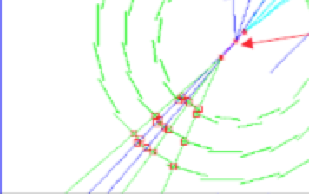
La precisione necessaria
E’ necessario stimare bene la precisione di cui si ha bisogno da ogni rivelatore data la misura che si vuole fare e le condizioni a contorno.
Per esempio: il rivelatore al vertice vuole misurare particelle che decadono in 1.5 ps, ovvero che decadono dopo 3mm dal vertice primario; precisioni “intrinseche” di ~10μm sono necessarie. Il rivelatore deve essere posizionato a un raggio piu’ piccolo possibile, e avere almeno 3 strati per determinare la traccia…
l
r
σ_{int} e’ data dalla distanza tra le “strisce” attive del silicio
σ_{MS} (multiple-scattering) ~ a² + b²/p² sinθ^{3/2}

Slide 25
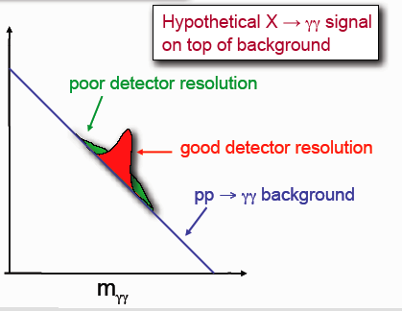
La precisione necessaria
Se vogliamo rivelare H → γγ e avere un picco “stretto” in massa, il nostro calorimetro dovra’ avere una ottima, e costante nel tempo, risoluzione in energia
m²_{γγ}= 2E₁E₂(1-cosα)
Incertezza su m ←
Incertezza su Energia fotoni
e su direzione dei fotoni

Slide 26
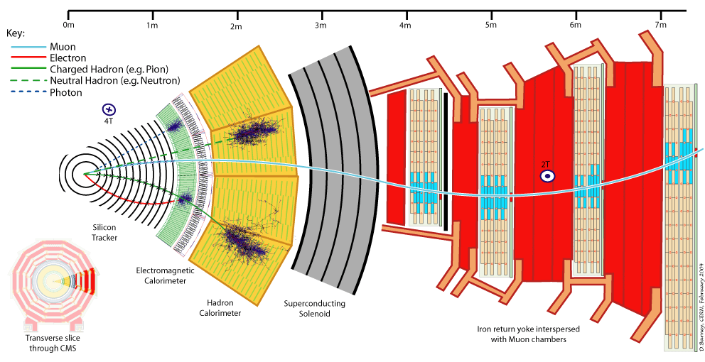
CMS a LHC

Slide 27
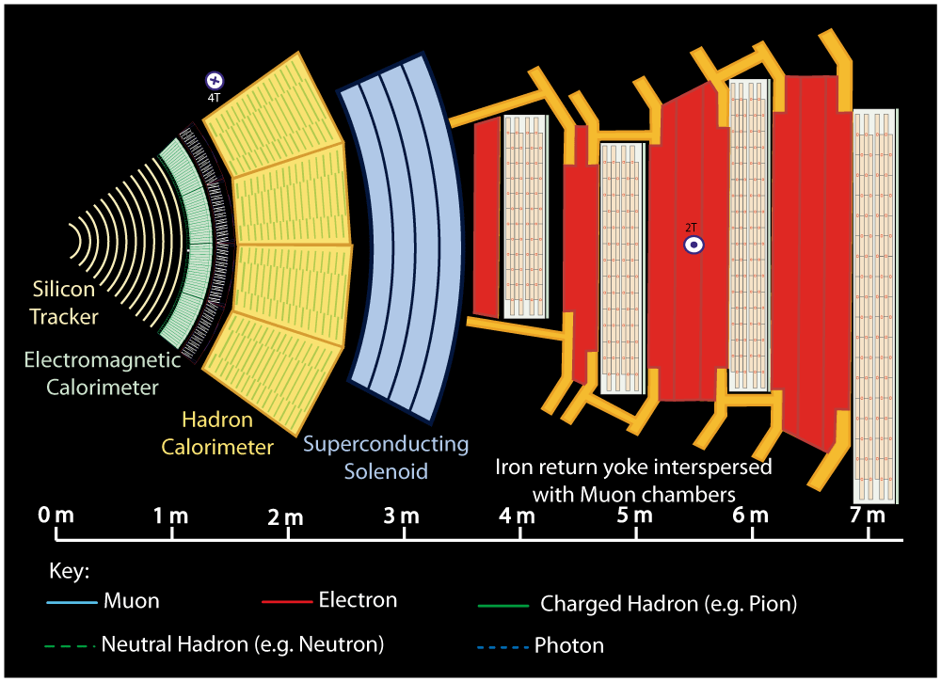

Slide 28
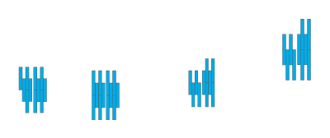


Notes:
Muon: passing through CMS, bending in the field (both ways, depending on when it is inside or outside of the solenoid) leaving hits in the Tracker layers and the muon chambers before escaping completely

Slide 29
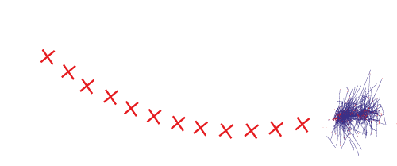
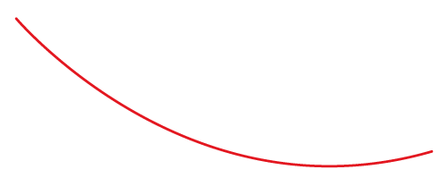

Notes:
Electron: Bending in the magnetic field, leaving hits in the tracker layers and being “stopped” by the electromagnetic calorimeter

Slide 30
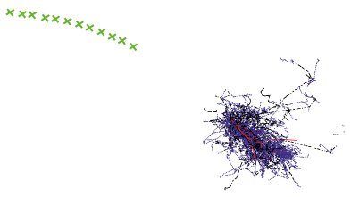
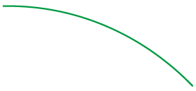

Notes:
Charged hadron: Bends in the magnetic field and leaves signals in the tracker layers; passes through the electromagnetic calorimeter leaving essentially no signal, and is “stopped” by the hadron calorimeter

Slide 31
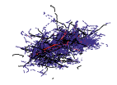

Notes:
Neutral hadron: Does not bend in the magnetic field and does not leave any signal in the tracker layers; passes through the electromagnetic calorimeter leaving essentially no signal, and is “stopped” by the hadron calorimeter

Slide 32

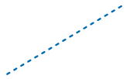

Notes:
Photon: passes through the tracker without bending in the magnetic field or leaving hits, is “stopped” by the electromagnetic calorimeter

Slide 33
Configurazione dei magneti di ATLAS e CMS
Solenoide
(air-core) Toroide
B
B
I_{magnet}
coil
I_{magnet}
+ strong and homogeneous field in solenoid
massive iron return yoke necessary
limited in size (cost)
solenoid thickness (radiation length)
+ large air core, no iron, low material budget
additional solenoid in the inner parts necessary
- inhomogeneous field
complex structure
CMS, ALICE, LEP Detectors
ATLAS
µ
µ

Slide 34
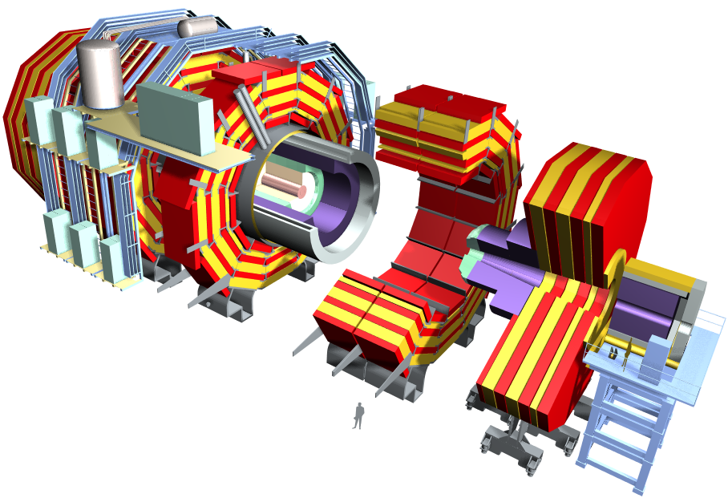
Exploded View of CMS
CALORIMETERS
SUPERCONDUCTING
COIL
ECAL
HCAL
Scintillating
PbWO4 crystals
Plastic scintillator/brass
sandwich
IRON YOKE
TRACKER
Silicon Microstrips
Pixels
Total weight : 12,500 t
MUON
ENDCAPS
Overall diameter : 15 m
Overall length : 21.6 m
MUON BARREL
Magnetic field : 4 Tesla
Drift Tube
Resistive Plate
Cathode Strip Chambers
Chambers
Chambers
Resistive Plate Chambers

Slide 35
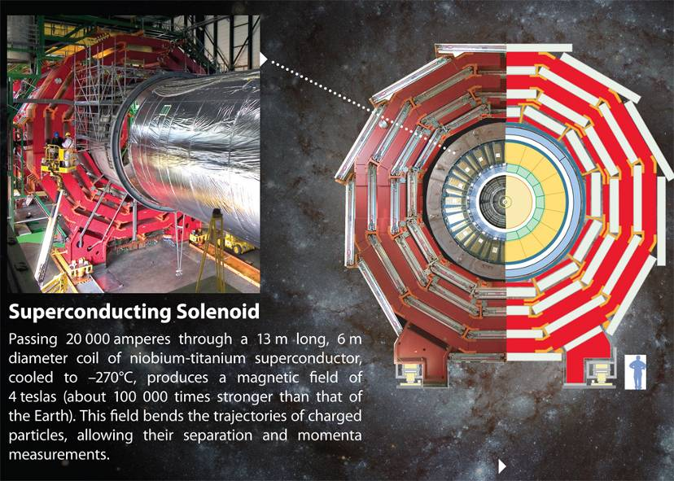
Il magnete superconduttore di CMS

Slide 36
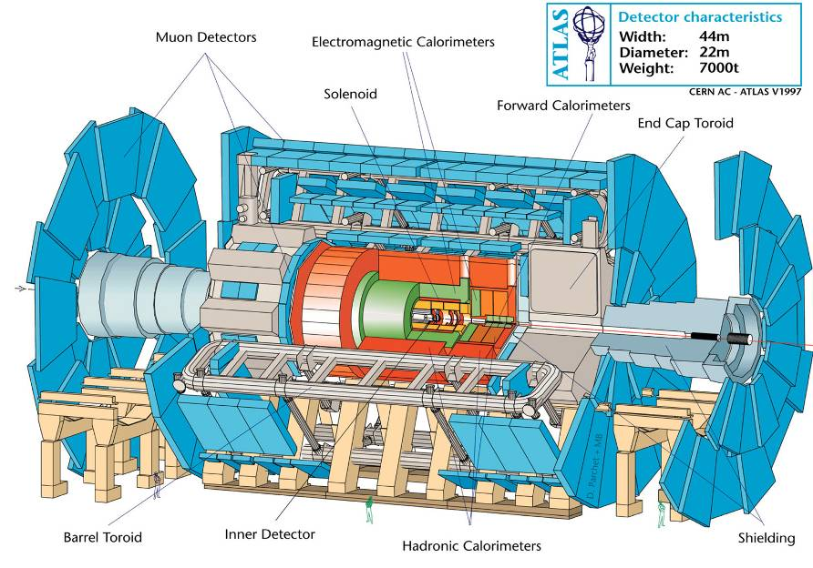
ATLAS
Numero di scienziati: >2000
Numero di istituti: 164
Numero di nazioni: 35

Slide 37
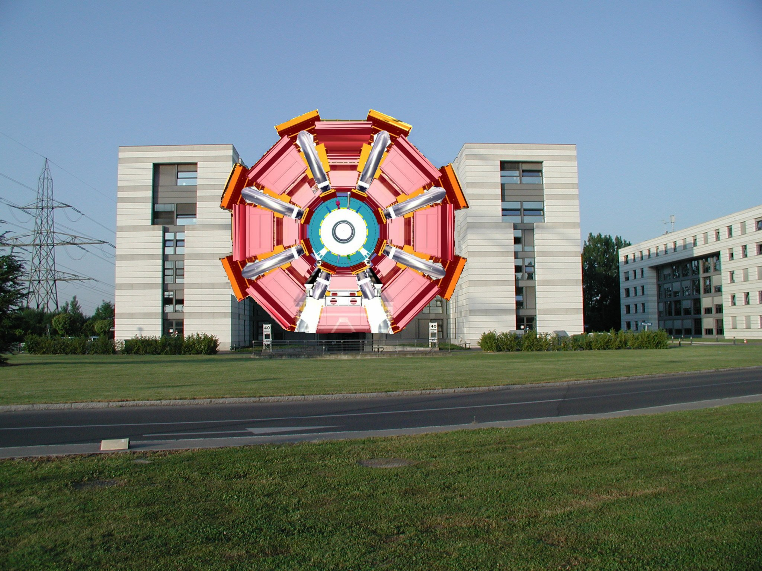
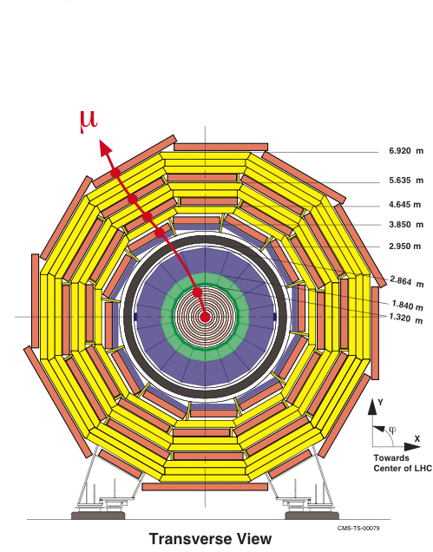
Gli apparati sperimentali ATLAS e CMS

Slide 38
Ricostruzione degli “oggetti”
Ogni rivelatore da una informazione “parziale” sulla particella passata.
- il “tracciatore” rivela la particella e’ carica, misura il momento,
la carica, e la direzione.
Il calorimetro elettromagnetico: misura l’energia dell’ elettrone o fotone
→ tracciatore_+ cal EM = distinzione tra elettrone e fotone
- Il calorimetro adronico misura l’energia delle altre particelle (gli adroni).
→ Tracciatore + cal HAD = distinzione tra adrone neutro e carico
- Il rivelatore a muoni identifica la particella come un muone: e’ l’unica
particella carica che riesce ad attraversare i rivelatori precedenti.
→ elettroni, fotoni, muoni e adroni

Slide 39
Ricostruzione degli “oggetti”: neutrini
Il neutrino non e’ rivelabile perche’ interagisce molto poco con la materia,
→ si manifesta come mancanza di energia e momento,
le sue caratteristiche sono ricostruibile dalla cinematica dell’evento:
Sommiamo tutte le particelle (energie e momenti): quello che otteniamo
deve essere uguale a quello da cui siamo partiti (interazione protone protone).
Se manca dell’energia o del momento -> un neutrino e’ stato prodotto
ed e’ uscito dal rivelatore.

Slide 40
Ricostruzione degli “oggetti”: i jet
Nella realta’ si osservano gli adroni, i quark non possono esistere “liberi”,
ma solo aggregati dentro gli adroni
(mesoni: particelle composte da 2 quark , barioni: particelle comporte da 3 quark)
E’ possibile ottenere le informazioni sul quark o sul gluone che ha partecipato
all’interazione studiando gli adroni che sono stati generati:
Gli adroni che provengono da un quark iniziale, tendono ad andare nella stessa direzione
e dunque a associarsi in “jetti” di particelle.
I JET sono dunque formati da adroni, elettroni, muoni, neutrini, fotoni etc…

Slide 41
Esercizio: riconoscere le diverse particelle
negli eventi seguenti
Ricordarsi i vari rivelatori
e la regola della mano sinistra per il campo magnetico (pag 30)

Slide 42
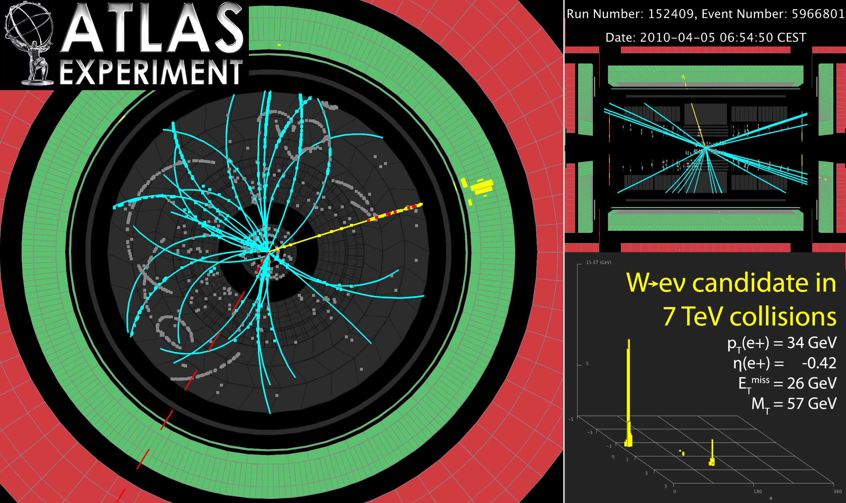

Slide 43


Slide 44


Slide 45


Slide 46


Slide 47


Slide 48


Slide 49

μ⁻
21.1 GeV
Simulation
MET
6.9 GeV
μ⁺
22.7 GeV
drastically reduced by requiring MET in the event

Slide 50

CRAFT event Cosmic Ray Four Tesla
Before start of LHC beams

Slide 51
Come si “vedono” le particelle?
Sfruttando i meccanismi con cui interagiscono con la materia
  Esempio: le particelle cariche ionizzano la materia al loro passaggio
Camera a nebbia (Wilson, 1911; premio Nobel 1927):
Camera riempita di vapore saturo che condensa a seguito della ionizzazione, rendendo visibile la traccia
B
x
Scoperta del positrone (e⁺)
(Anderson, 1932; premio Nobel 1936):
Osservando raggi cosmici attraverso una camera a nebbia immersa in un campo magnetico che ne curva la traiettoria, con una lastra di piombo per assorbire parte dell’energia
(1928 Dirac introduced the anti-matter)
Lamina di Pb

Slide 52
Algoritmi di Ricostruzione
Algoritmi sofisticati per ricostruire gli oggetti presenti nell’evento a partire da migliaia di singole misure indipendenti
  Pattern recognition
  Track fitting
  Clustering
  associazione di informazioni di diversi rivelatori, risoluzione di ambiguità
  Stima delle quantità fisiche
Conv-brem
cluster
Electron
cluster
Electron track
Conv-Brem
tracks
Conv-brem
cluster
Electron track
Brem
cluster
Electron
cluster

Slide 53


Descrizione globale dell’evento
Associare tutte le informazioni disponibili in una descrizione globale dell’evento
  Lista di hit → lista di tracce/cluster → Lista di muoni, elettroni, fotoni, adroni carichi e neutri → jets e missing energy

Slide 54
Simulazione del detector
Per poter interpretare i dati raccolti, è necessario confrontarli con simulazioni dei processi fisici già noti, e quelli ipotizzati
  Eventi fisici simulati: generatori Monte Carlo
  Simulazione dell’interazione delle particelle con il rivelatore
    Ogni particella viene seguita attraverso il rivelatore (GEANT) in un modello dettagliato di tutto l’apparato
  Simulazione dei segnali prodotti nei rivelatori
Risultato: dati simulati identici a quelli reali
Sciame elettromagnetico
simulato in un cristallo di PbWO₄

Slide 55


Capire il rivelatore con i dati
Eventi prodotti da processi “noti” sono preziosi per studiare e migliorare le prestazioni del rivelatore
  Calibrazioni, allineamenti, misure di efficienze dai dati
Esempio: Allineamento dei tracciatori
Traccia reale
Traccia ricostruita
Ricavo parametri di allineamento
dai residui (=misura – posizione della traccia)

Slide 56



Esempio: momentum scale
Uso Eventi Z→ee per costringere la scala in energia degli eletroni

Slide 57


Misura dell’efficienza dai dati: “Tag-and-probe”
Seleziono risonanze note (Z, J/ψ, Y→ℓℓ) sulla base di m_{ℓℓ}
  richiedendo due tracce di cui almeno una soddisfa criteri di identificazione (“TAG”).
  Studio l’efficienza di identificazione dell’altra (“PROBE”)

